Slide 1
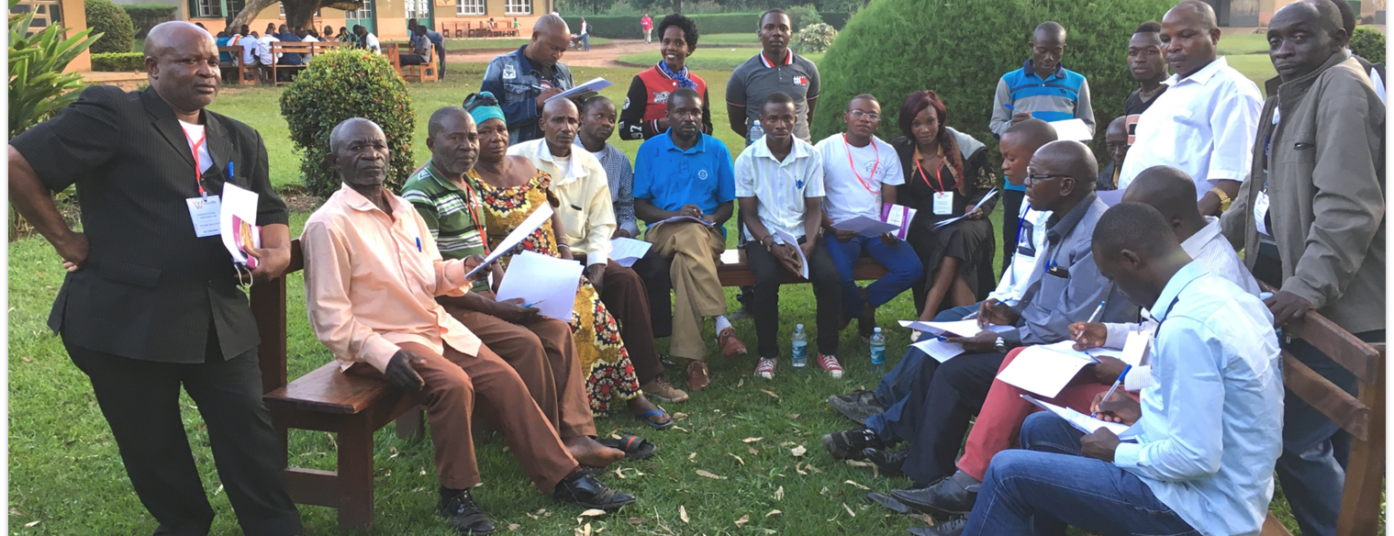
Guarda tu corazón con toda diligencia, porque de él brotan los asuntos de la vida (Proverbios 4:23). Camina con sabiduría hacia los que están fuera, redimiendo el tiempo (Colosenses 4:5).
Toda la Escritura está tomada de la Nueva Versión King James®. © 1982 por Thomas Nelson, Inc. Usado con permiso. Todos los derechos reservados.
Traducción de la Biblia propiedad de la Iglesia
Seis Comportamientos

Slide 2
?
¿Qué acciones vemos en una iglesia local que cree en TBPI?

Slide 3
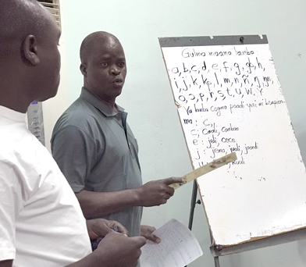

1. Aceptar la responsabilidad de hacer una traducción de la Biblia
Toma Responsabilidad
Iglesia local
Traducción de la Biblia
Así que leen claramente del libro, en la Ley de Dios; y les dieron el sentido, y les ayudaron a entender la lectura (Nehemías 8:8)

Slide 4
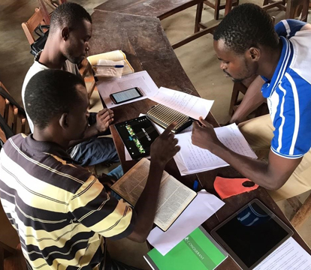

2. Hacer la traducción de la Biblia accesible
Meneja Accesibilidad
Iglesia local
Y cada día, en el templo y en todas las casas, no cesaban de enseñar y predicar a Jesús como el Cristo (Hechos 5:42).

Slide 5

3. Refina y revisa la traduccion
Comprobación
Refinar
Traducir
Revisar
Iglesia local
Y no nos cansemos haciendo el bien, porque a su debido tiempo cosecharemos si no desmayamos (Gálatas 6:9).

Slide 6
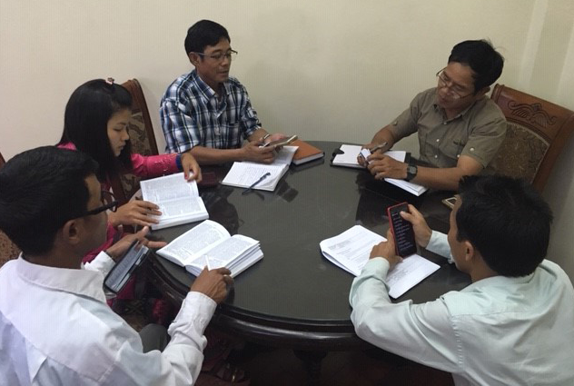
4. Involucrar a la comunidad en el uso de las Escrituras
Toda la Escritura es inspirada por Dios, y útil para enseñar, para redargüir, para corregir, para instruir en justicia, 17 a fin de que el hombre de Dios esté perfecto, enteramente preparado para toda buena obra (2 Timoteo 3:16-17).

Slide 7
5. Compartir TBPI con otros
Él respondió y les dijo: "El que tenga dos túnicas, que se las dé al que no tiene ninguna; y el que tenga alimento, haga lo mismo". (Lucas 3:11.)

Slide 8
6. Liderar a las futuras generaciones para actualizar y revisar.
Usted
Sus hijos
Sus nietos
"Y estas palabras que yo os mando hoy estarán en vuestro corazón. 7 Enseñarás a tus hijos con diligencia, y hablarás de ellas cuando te sientes en tu casa, cuando andes por el camino, cuando te acuestes y cuando te levantes (Deuteronomio 6:6-7). Así que leen claramente del libro, en la Ley de Dios; y les dieron el sentido, y les ayudaron a entender la lectura (Nehemías 8:8).

